Slide 1
{ allegro.cc }
game developing community network

Slide 2
INSTALACION
sudo apt-get install build-essential git cmake xorg-dev libgl1-mesa-dev libglu-dev
sudo apt-get install exuberant-ctags dvi2ps dvipdfmx latex2html pandoc
sudo git clone git://git.code.sf.net/p/alleg/allegro
cd allegro
git checkout 5.0
https://emman31.wordpress.com/2013/01/21/ubuntu-12-04-installing-allegro-5-on-codeblocks/comment-page-1/#comment-27

Slide 3
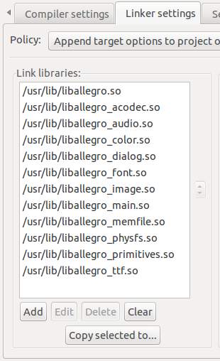
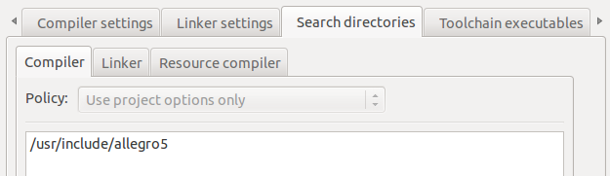
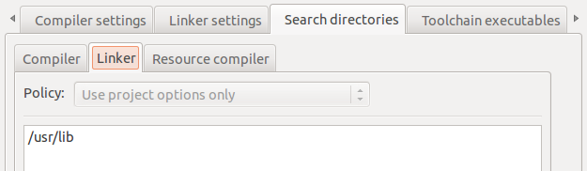
INSTALACION
mkdir build; cd build
sudo cmake -DCMAKE_INSTALL_PREFIX=/usr .. sudo make
sudo make install
https://emman31.wordpress.com/2013/01/21/ubuntu-12-04-installing-allegro-5-on-codeblocks/comment-page-1/#comment-27

Slide 4
ADAPTANDONOS
Todas las funciones de allegro inician con al_...
Todas las clases de allegro inician con ALLEGRO_...

Slide 5
EVENTOS
ALLEGRO_EVENT_JOYSTICK_AXIS
ALLEGRO_EVENT_JOYSTICK_BUTTON_DOWN
ALLEGRO_EVENT_JOYSTICK_BUTTON_UP
ALLEGRO_EVENT_JOYSTICK_CONFIGURATION
ALLEGRO_EVENT_KEY_DOWN
ALLEGRO_EVENT_KEY_UP
ALLEGRO_EVENT_KEY_CHAR
ALLEGRO_EVENT_MOUSE_AXES
ALLEGRO_EVENT_MOUSE_BUTTON_DOWN
ALLEGRO_EVENT_MOUSE_BUTTON_UP
ALLEGRO_EVENT_MOUSE_WARPED
ALLEGRO_EVENT_MOUSE_ENTER_DISPLAY
ALLEGRO_EVENT_MOUSE_LEAVE_DISPLAY
ALLEGRO_EVENT_TIMER
ALLEGRO_EVENT_DISPLAY_EXPOSE
ALLEGRO_EVENT_DISPLAY_RESIZE
ALLEGRO_EVENT_DISPLAY_CLOSE
ALLEGRO_EVENT_DISPLAY_LOST
ALLEGRO_EVENT_DISPLAY_FOUND
ALLEGRO_EVENT_DISPLAY_SWITCH_OUT
ALLEGRO_EVENT_DISPLAY_SWITCH_IN
ALLEGRO_EVENT_DISPLAY_ORIENTATION
La programación dirigida por eventos es un paradigma de programación en el que tanto la estructura como la ejecución de los programas van determinados por los sucesos que ocurran en el sistema, definidos por el usuario o que ellos mismos provoquen.

Slide 6
LINKS DE INTERES
https://www.allegro.cc/manual/5/index.html
https://wiki.allegro.cc/index.php?title=Allegro_5_API_Tutorials

